Slide 1
Möte 04-26
Agenda:
Automatiserad homogenisering med Nastran
Belastnings fall
Input rymd
Reuss och Voigt gränser
Valt sätt att få ut spänningen
Data setet
Påbörja ML del

Slide 2
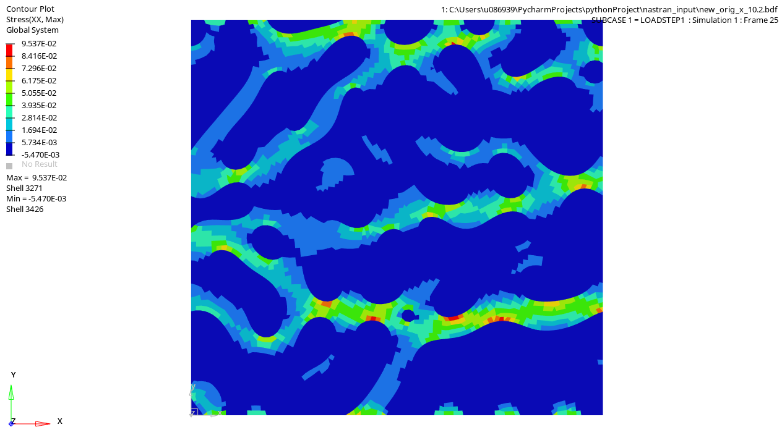
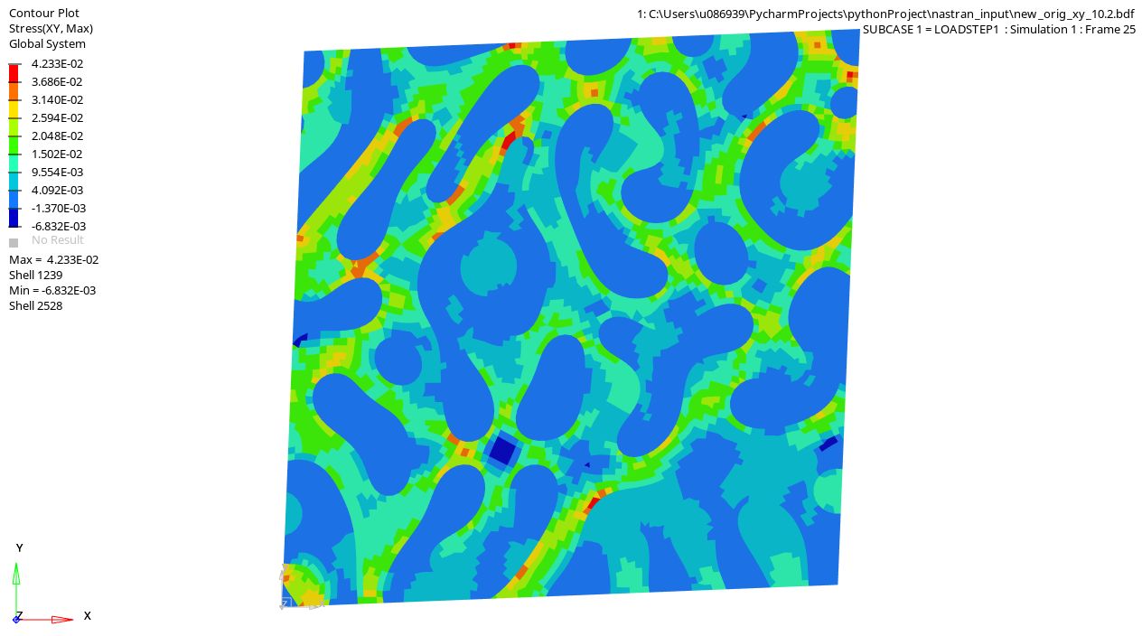
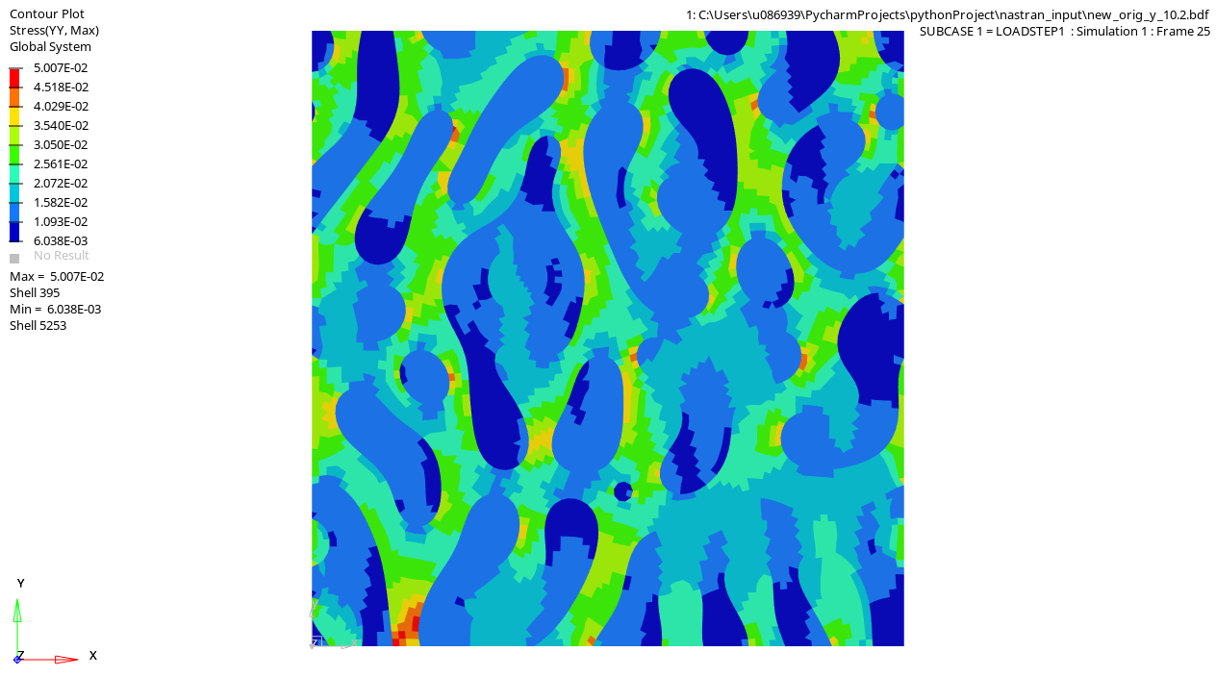
Belastningsfall
Förskjutningen varierar linjärt längs randen
Maximal förskjutning 10.2. längd på domän är 255. Töjning är 0.04

Slide 3

Input rymd
Positivt definit compliance matris S
E_1, E_2, G_12 > 0
$ν_{12}$från kravet att alla submatrisers determinant skall vara positiv
$S_{11}S_{22}−S_{12}^{2}>0$
$S_{11}=\frac{1}{E_{1}}$, $S_{22}=\frac{1}{E_{2}}$, $S_{12}= −\frac{ν_{21}}{E_{2}}=−\frac{ν_{12}}{E_{1}}$
$→ \sqrt{\frac{E_{1}}{E_{2}}}>ν_{12}$

Slide 4

Undre gräns(Reuss) och Övre gräns(Voigt)
Reuss: $ε$ uniform
Voigt: $σ$ uniform

Slide 5
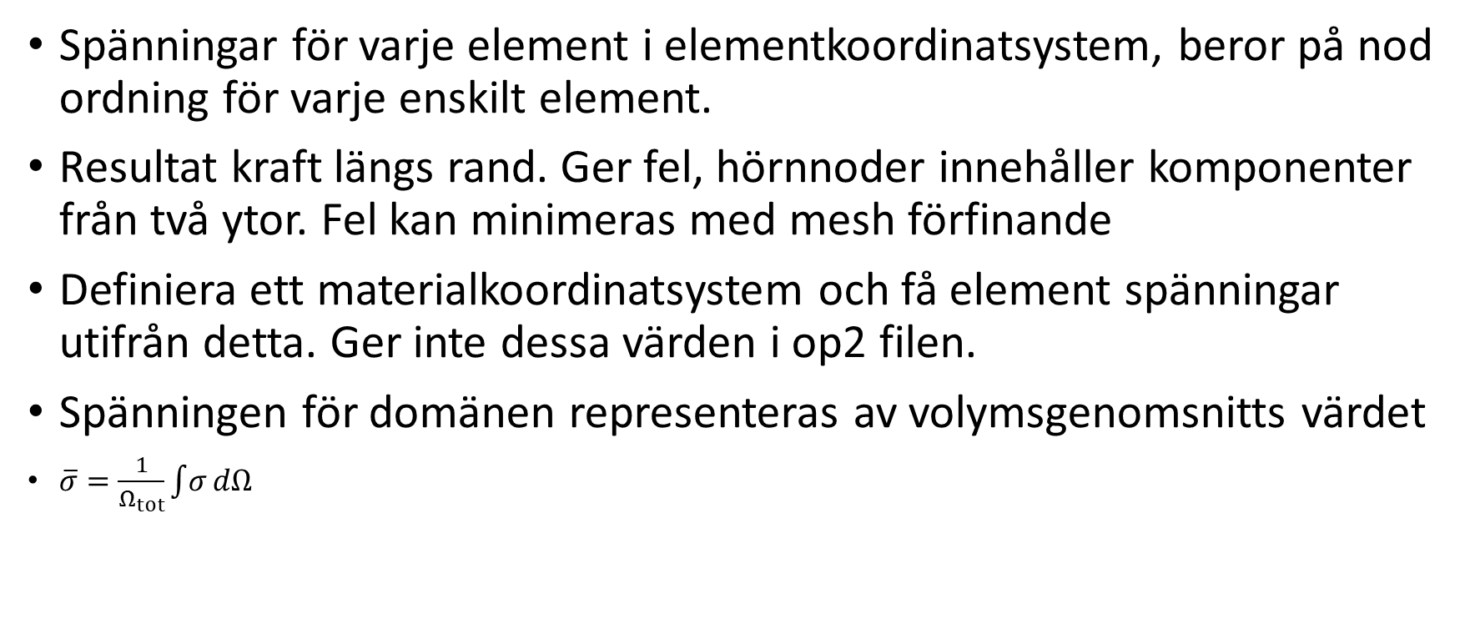
Valt sätt att få ut spänningen från Nastran
Spänningar för varje element i elementkoordinatsystem, beror på nod ordning för varje enskilt element.
Resultat kraft längs rand. Ger fel, hörnnoder innehåller komponenter från två ytor. Fel kan minimeras med mesh förfinande
Definiera ett materialkoordinatsystem och få element spänningar utifrån detta. Ger inte dessa värden i op2 filen.
Spänningen för domänen representeras av volymsgenomsnitts värdet
$\overline{σ}=\frac{1}{Ω_{tot}}\int{σ}dΩ$

Slide 6
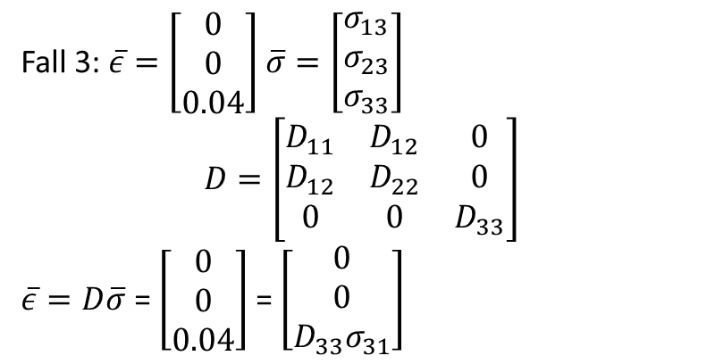
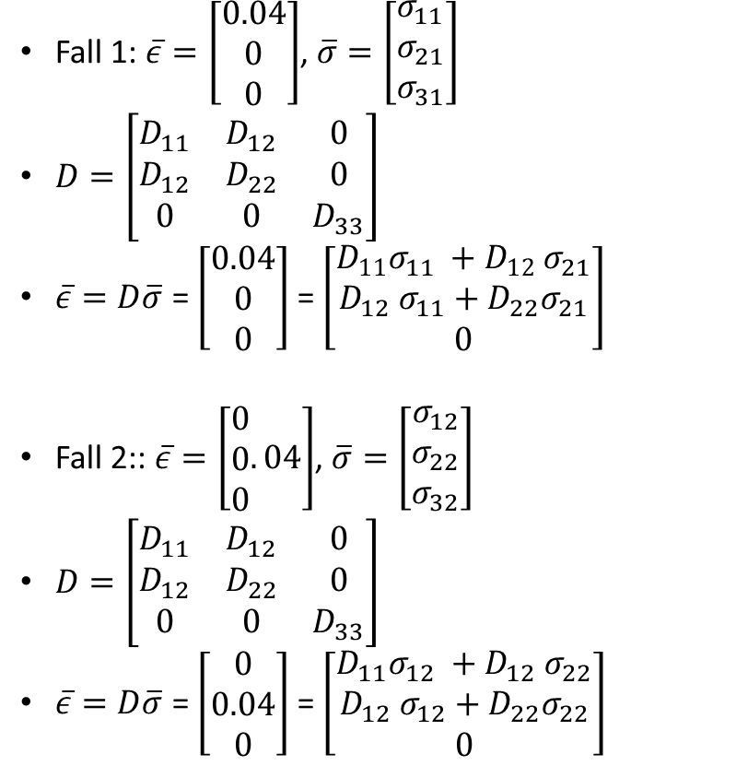
Utifrån spänningar definiera D matrisen ( compliance)
Fall 1: $\overline{ε}=\left[\begin{matrix}0.04 \\ 0 \\ 0\end{matrix}\right]$, $\overline{σ}=\left[\begin{matrix}σ_{11} \\ σ_{21} \\ σ_{31}\end{matrix}\right]$
$D=\left[\begin{matrix}D_{11} & D_{12} & 0 \\ D_{12} & D_{22} & 0 \\ 0 & 0 & D_{33}\end{matrix}\right]$
$\overline{ε}=D\overline{σ}$ = $\left[\begin{matrix}0.04 \\ 0 \\ 0\end{matrix}\right]$ = $\left[\begin{matrix}D_{11}σ_{11} +D_{12} σ_{21} \\ D_{12} σ_{11}+D_{22}σ_{21} \\ 0\end{matrix}\right]$
Fall 2:: $\overline{ε}=\left[\begin{matrix}0 \\ 0 \\ 0\end{matrix}.04\right]$, $\overline{σ}=\left[\begin{matrix}σ_{12} \\ σ_{22} \\ σ_{32}\end{matrix}\right]$
$D=\left[\begin{matrix}D_{11} & D_{12} & 0 \\ D_{12} & D_{22} & 0 \\ 0 & 0 & D_{33}\end{matrix}\right]$
$\overline{ε}=D\overline{σ}$ = $\left[\begin{matrix}0 \\ 0.04 \\ 0\end{matrix}\right]$ = $\left[\begin{matrix}D_{11}σ_{12} +D_{12} σ_{22} \\ D_{12} σ_{12}+D_{22}σ_{22} \\ 0\end{matrix}\right]$
Fall 3: $\overline{ε}=\left[\begin{matrix}0 \\ 0 \\ 0.04\end{matrix}\right]$ $\overline{σ}=\left[\begin{matrix}σ_{13} \\ σ_{23} \\ σ_{33}\end{matrix}\right]$
$$D=\left[\begin{matrix}D_{11} & D_{12} & 0 \\ D_{12} & D_{22} & 0 \\ 0 & 0 & D_{33}\end{matrix}\right]$$
$\overline{ε}=D\overline{σ}$ = $\left[\begin{matrix}0 \\ 0 \\ 0.04\end{matrix}\right]$ = $\left[\begin{matrix}0 \\ 0 \\ D_{33}σ_{31}\end{matrix}\right]$

Slide 7


DMN byggsten
$σ_{y}^{1}=σ_{y}^{2}$ , $σ_{z}^{1}=σ_{z}^{2}$
$$ε_{x}^{1}=ε_{x}^{2}$$
Phase 1
$D_{1}$, $f_{1}$
Phase 2
Y
$$D_{2}, f_{2}=1−f_{1}$$
X

